Slide 1
Lazy-CSeq 工具搭建与使用
李博煊 周川旸 强国栋

Slide 2
01
Lazy-CSeq 的简要介绍

Slide 3
什么是Lazy-CSeq
用来查找并发程序中潜在的深层bug
将复杂的并发 C 程序“翻译”为等价的非确定性顺序程序，从而能够复用成熟的单线程验证工具来自动查找深层并发 Bug 的静态分析框架。
现有的单线程验证工具：CBMC, ESBMC
本质
一座桥梁：连接了并发验证的需求和顺序验证的能力，让并发程序也能利用单线程工具的强大能力来找 Bug
输入端：复杂难解的多线程程序
输出端：现有的成熟且强大的单线程验证工具

Slide 4
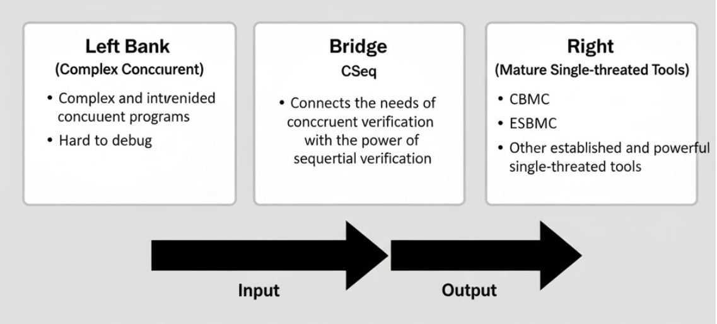

Slide 5
核心挑战：并发程序的复杂性
状态空间爆炸
并发程序的执行路径具有不确定性，路径数量呈指数级增长，两个各100行的线程交错顺序可达天文数字 (C(200,100)) 传统测试只能覆盖极小部分。
Bug难以复现
数据竞争、死锁等并发Bug常隐藏于未被测试的特定调度中，测试难以穷尽，形式化验证成为必要手段。

Slide 6

Lazy-Cseq的实现方法：串行化转换
非确定性模拟
源码到源码转换器
路径覆盖完整
生成代码插入if(*)等非确定性语句，用顺序程序模拟并行程序可能的线程调度与上下文切换。
Lazy-CSeq将并发C程序转换为逻辑等价的顺序程序，不修改语义，仅改变执行模型。
通过串行化，Lazy-CSeq能在顺序程序中保留并发语义，实现对所有交错路径的形式化验证。

Slide 7
实现方法(二)：有界模型检测
有界 (Bounded)：
Lazy-CSeq 并不（也不能）分析无限的执行路径。它通过用户指定的“界限”来约束搜索的复 杂度。
界限约束
--round<N>：限制线程的上下文切换的总轮数，默认为1
--unwind<N>：限制while循环和for循环的展开次数，默认为1

Slide 8
实现方法(二)：有界模型检测
Lazy策略：高效的核心
它不会在每条C指令后都插入切换点（进行进程的切换）
而是“懒惰”地只在访问共享内存、加锁/解锁等关键位置才考虑上下文切换，以此极大（指数级）地削减需要分析的状态空间，提高验证效率。
Eager策略：
试图模拟细粒度的并发行为，在原始代码的几乎每条语句后都插入切换点。
生成的顺序代码极其庞大且复杂，导致后端求解器（如 CBMC）面临巨大的状态空间爆炸，验证效率低，容易超时 。

Slide 9
实现方法(二)：有界模型检测
Lazy：关键时刻才需要是调度点。
int i = 0; // 纯局部计算，Lazy 觉得这里不需要切换，不管它
i++;
lock(&m); // 到了关键位置（比如加锁、读写全局变量），插入调度点
if (猜一猜要不要切换?) { 切换线程(); } // 调度点
Eager：几乎认为每一行代码后面都可以是调度点
x = 1;
if (猜一猜要不要切换?) { 切换线程(); } // 调度点
y = 1;
if (猜一猜要不要切换?) { 切换线程(); } // 调度点

Slide 10
Lazy-Cseq的完整工作流程
输入：并发 C 程序 (例如 peterson.c)
CSeq (cseq.py)：执行串行化、懒惰加界。
生成的顺序 C 程序 (一个包含 goto 和 if(*) 的复杂单线程程序)
后端验证引擎 (例如 CBMC)：将顺序 C 程序翻译为数学逻辑公式SAT/SMT。
CBMC调用内置或链接的SAT/SMT 求解器 (例如 Z3)：求解该公式，判断目标错误状态（如 assert(0)）是否“可达”。
最终结果：SAFE (公式无解，Bug 不可达)
UNSAFE (公式有解，找到 Bug 路径)

Slide 11
02
Lazy-CSeq 模块化架构

Slide 12
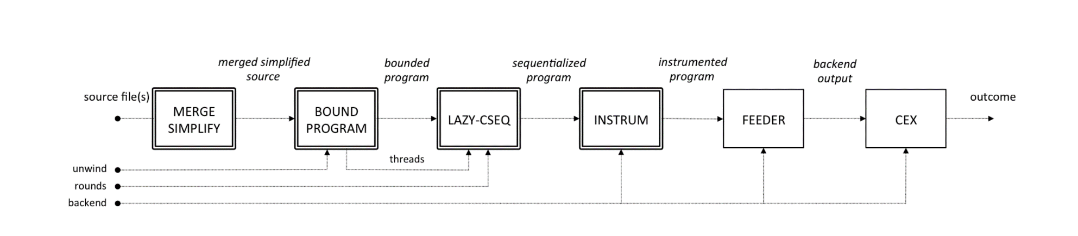
Lazy –Cseq架构(流程)图

Slide 13
MERGE SIMPLIFY (合并与简化)
将源代码合并，并进行清洗、简化，消除复杂的 C 语法结构。
core/merger.py：负责把多个 .c 文件合并成一个（如果有多个输入）
modules/preinstrumenter.py ( 错误标签统一)
找到所有表示“出错”的代码（如 goto ERROR, assert(0)），将它们统一替换为一个标准函数，如 __VERIFIER_error()。
modules/constants.py (常量计算，提前计算出结果)
例如：把 x = 5 + 3; 直接变成 x = 8;，减少后端分析的计算量。
modules/switchtransformer.py (Switch 消除switch语句)
把所有 switch-case 语句。全部改写成等价的一长串 if-else if-else 语句。
if 语句比 switch 更容易进行数学分析。

Slide 14
MERGE SIMPLIFY (合并与简化)
modules/conditionextractor.py (复杂条件拆解)
把复杂的 if 条件拆开。
例如： if (a > 5 && b < 3)改成 _Bool temp = (a > 5 && b < 3); if (temp) ...
modules/varnames.py (变量重命名)
为所有局部变量打上唯一“标签”。
例如：将两个线程里的同名局部变量 int i; 重命名为 __cs_local_t1_i 和 __cs_local_t2_i。
防止所有代码被压到 main 函数后发生变量名冲突。
modules/dowhileconverter.py (将do while和for循环统一化为while循环)
do { ... } while (cond);改写为“第一次必进 + while”的等价结构；

Slide 15
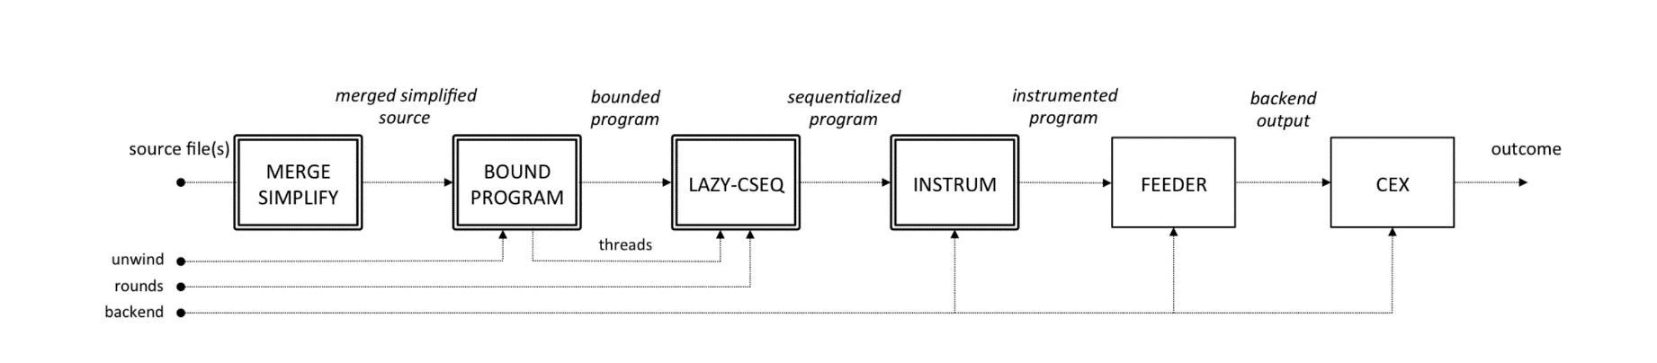
BOUND PROGRAM (有界化/绑定程序)
根据 unwind 参数，将无限循环和函数调用展开，使程序变为“有限”的直线代码。
modules/inliner.py (函数内联)
消除“函数调用”。
作用：找到 my_func() 调用点，然后把 my_func 的全部代码复制粘贴到那个位置。
modules/unroller.py (循环展开)
消除“循环”。
作用：根据 --unwind N，把 while 循环复制 N 遍，用 if 包裹。
模型检测器无法处理无限循环，此举将循环变为有限的直线代码。

Slide 16
LAZY-CSEQ (懒惰序列化 - 核心)
输入线程信息和 rounds，将并发逻辑转换为非确定性的单线程调度逻辑。
modules/lazy/duplicator.py (线程复制器)
找到 pthread_create()，如果你创建了 3 个线程。
它就把这个线程函数复制 3 遍，得到 my_thread_copy_0, 1, 2。
modules/lazy/lazyseq.py (以顺序程序模仿并发程序：调度器注入)
职责：扔掉你原来的 main 函数，新建一个超级 main 函数。
作用：这个新 main 函数里是一个 while 循环（模拟调度器），循环内部通过 if (*) 来“随机”选择下一个该执行哪个线程（如 my_thread_copy_1）的一小步。
这就是“并发”转“顺序”的核心魔法。

Slide 17
INSTRUM CBMC (后端插桩)
为了让后端工具（CBMC）能看懂，对生成的代码进行最后的格式调整。
modules/instrumenter.py：
把 __VERIFIER_error() 翻译成 CBMC 认识的 assert(0)。
添加 CBMC 需要的头文件（如 <assert.h>）。
处理一些位向量（Bitvector）类型的定义。
modules/mapper.py (如果是并行模式)：负责计算如何切分任务给多个 CBMC 进程。

Slide 18
FEEDER (投喂器)
实际运行后端工具。
modules/feeder.py (投喂器)
职责：把上一步生成的、巨大的、单线程 C 代码保存到硬盘（如 _cs_test.c）。
作用：在命令行里构建命令（cbmc _cs_test.c），在系统进程中使用cbmc去分析_cs_test.c，并捕获输出日志。

Slide 19
CEX CBMC (反例处理)
解析 CBMC 的输出结果，如果是 UNSAFE，则翻译反例。
modules/cex.py (反例（CEX）翻译器)
读取：feeder 抓回来的日志。
判断：结果是 SAFE 还是 UNSAFE。
回溯：如果 UNSAFE，它会读取 CBMC 打印的底层 trace，结合之前所有模块（特别是 parser 和 lazyseq）留下的行号映射表，把错误路径翻译回原始 C 文件的行号，展示出结果。

Slide 20
03
CSeq 的作用及用途

Slide 21

核心作用：静态形式化验证
静态分析工具
01
CSeq无需运行程序，通过形式化推演分析代码，适用于早期开发阶段的安全性验证。
路径穷尽验证
02
在给定界限内，CSeq穷举所有可能的线程交错路径，确保无遗漏。
可达性证明
03
回答“Bug是否可能发生”，即可能出现bug的进程调度，不一定会在这次发生。

Slide 22
主要用途：检测并发Bug
断言失败：
检查代码中的 assert() 语句在任何可能的执行顺序下是否会失败。
错误标签可达性：
检查用户定义的错误标签（如 ERROR：__VERIFIER_error()）是否可达。
可达：UNSAFE
不可达：SAFE
数据竞争
使用--data-race-check, 检查是否存在两个或多个线程在没有锁保护的情况下访问同一块内存，且至少一个是写操作。

Slide 23
04
实例分析

Slide 24

感谢您的观看

